Slide 1
CEPC AP group meeting
Geng Huiping
2017.7.7

Slide 2
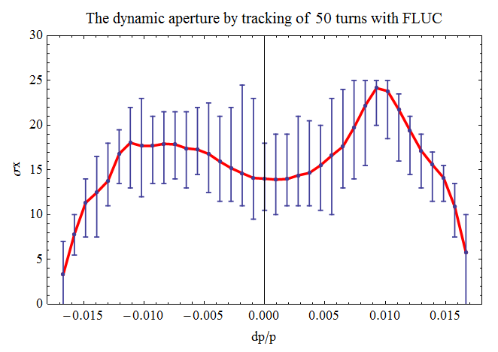
169.55 20组（ARC*16组）+K1（FFS*8）+K2(16)+1phase+sawtooth
加入sawtooth效应优化结果+FLUC

Slide 3
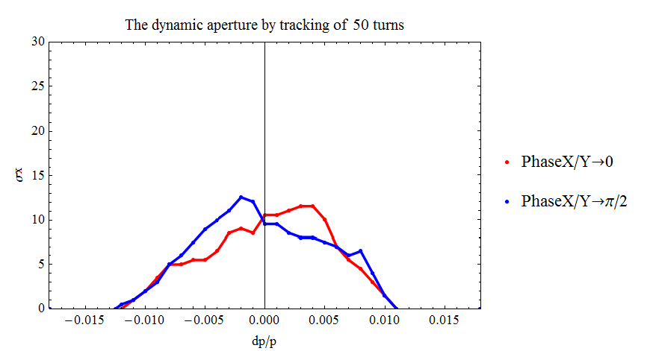
Wangdou 20170623
尝试了去掉K1优化，去掉对撞区K1/K2、仅保留弧区16组优化，DA无改善。

Slide 4
下一步
？

